Slide 1
Farve
Kontrast-typer (se side 21)
Bestem hvilke kontrasttyper, der er virksomme i de fem eksempler (der kan godt være mere end én type)
Hvor stærk/svag er kontrasten?

Slide 2


Slide 3
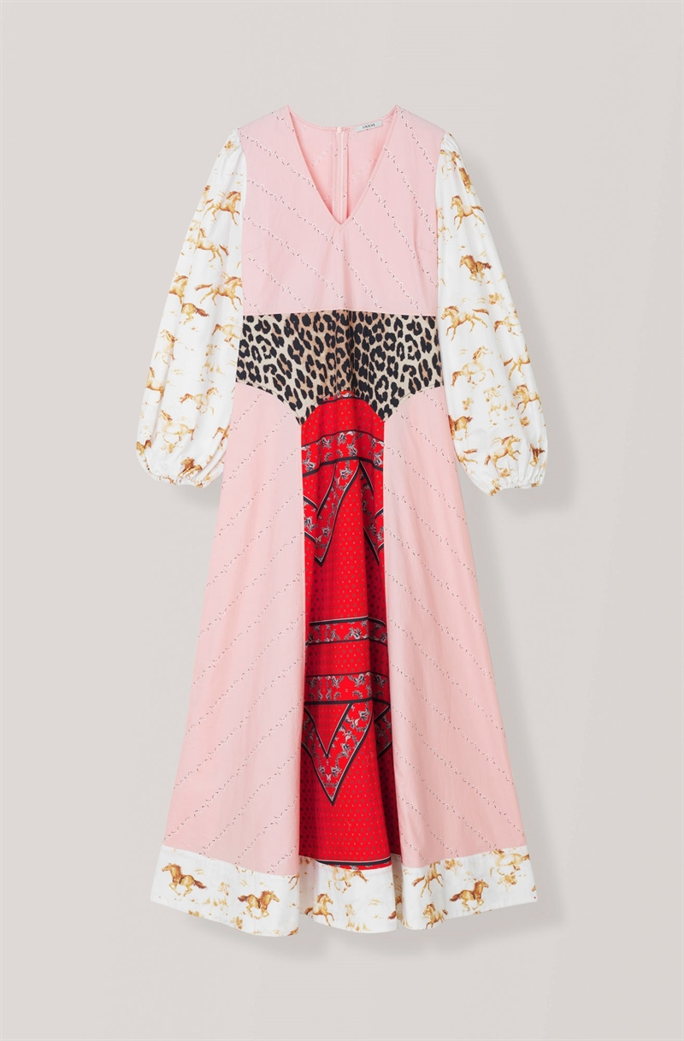
Ganni

Slide 4


Slide 5


Slide 6


